Slide 1
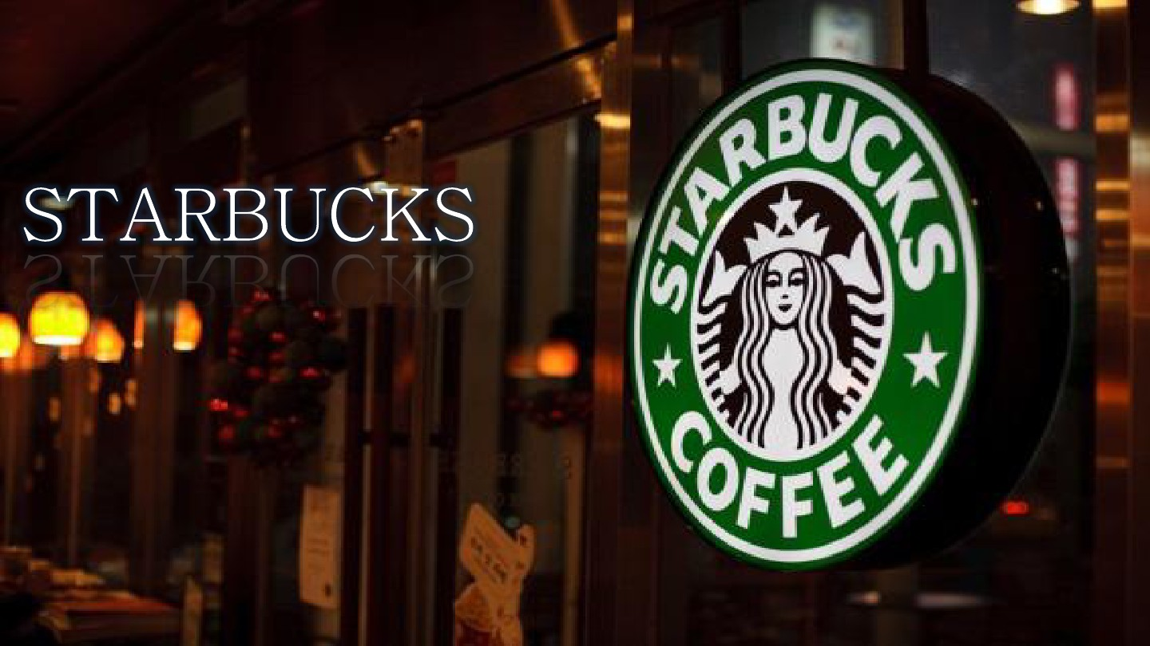

Slide 2
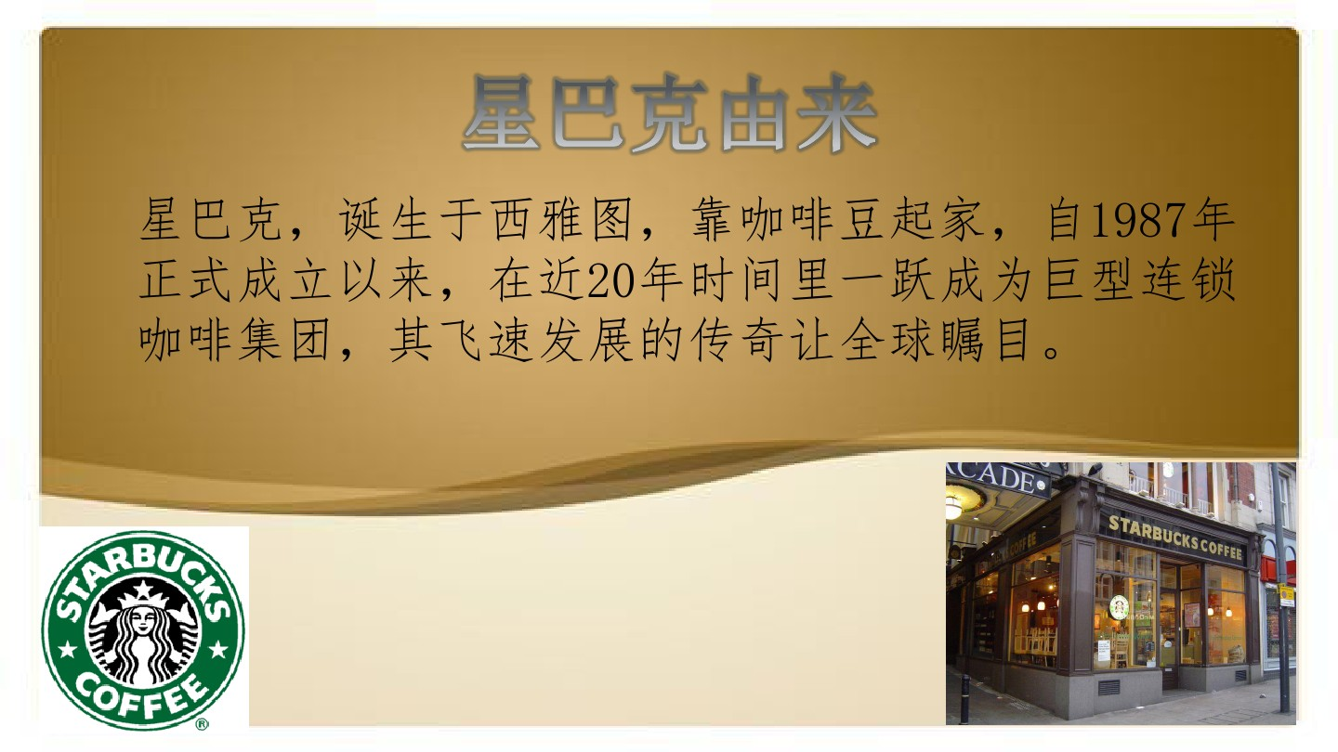
星巴克在其发展、推广和运营中非常精彩地运用了社群营销方式，使星巴克公司成为世界领先的咖啡品牌。

Slide 3
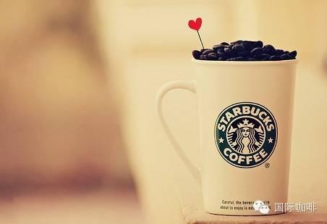
社群定位

Slide 4
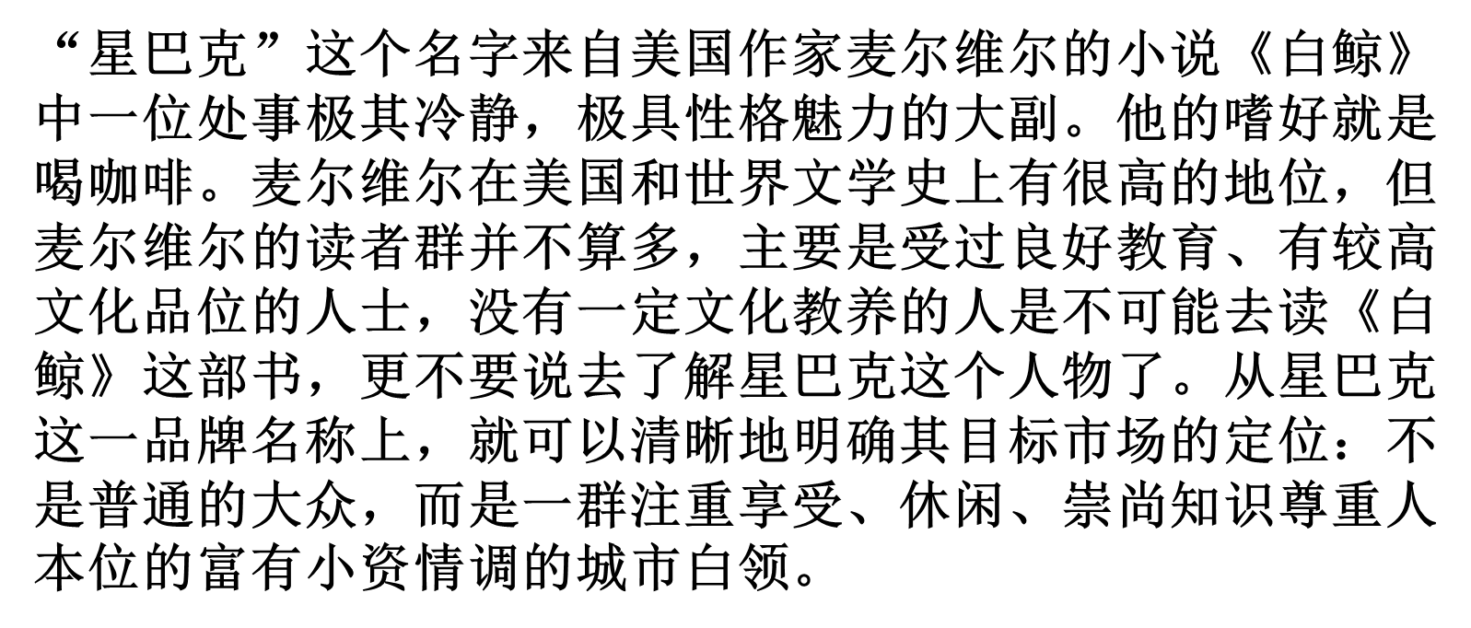

Slide 5
定位社群的方式
（1）价格
星巴克利用价格定位来进行确定消费者定位。星巴克的价格定位是“多数人承担得起的奢侈品”，消费者定位是“白领阶层”。这些顾客大部分是高级知识分子，爱好精品、美食和艺术，而且是收入较高、忠诚度极高的消费阶层。

Slide 6
（2）服务
在餐饮服务业中，本身构筑差异化的成本很高，所以想通过产品和价格吸引顾客是很难的，而顾客往往在认同了一种服务之后，在很长时间内都不会变化，会长期稳定地使用这种服务，这一点在白领阶层中表现得尤为明显，他们总有一种追求稳定的心理倾向。因此，星巴克以“攻心战略”来感动顾客，培养顾客的忠诚度。

Slide 7
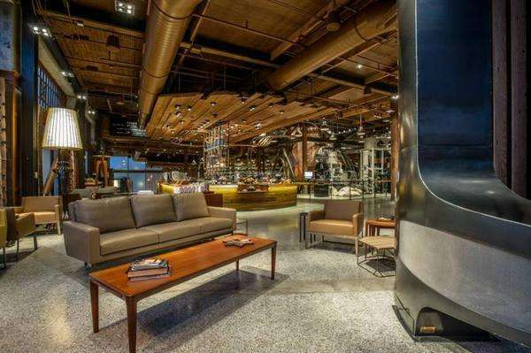
（3）体验
此外，星巴克的体验也有利于吸纳消费者，，确定消费者定位，进入星巴克，你会感受到空中回旋的音乐在荡你的心魄。店内经常播放一些爵士乐、美国乡村音乐以及钢琴独奏等。这些正好迎合了那些时尚、新潮、追求前卫的白领阶层。他们天天面临着强大的生存压力，十分需要精神安慰，这时刻的音乐正好起到了这种作用，让你在消费一种文化中，催醒你内心某种也许已经消失的怀旧情感。

Slide 8
产品品质

Slide 9
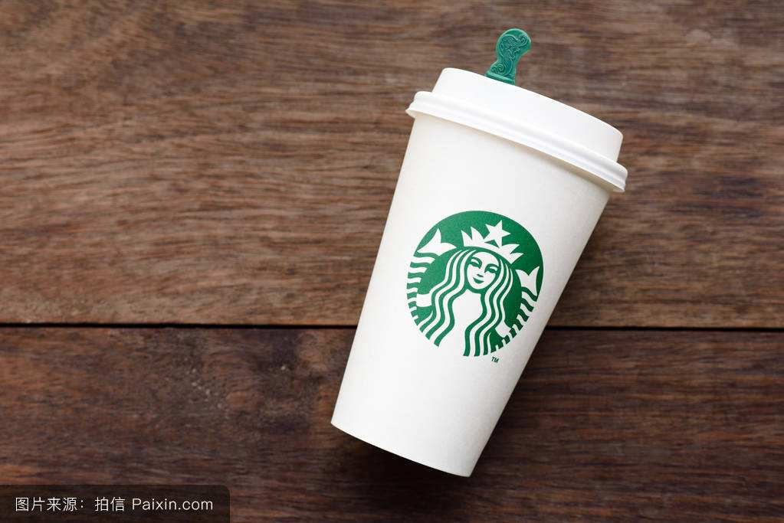
优质咖啡
1971年星巴克刚诞生时就致力经营的顶级重烘焙咖啡豆。转型后的星巴克设有专门的采购系统。他们常年旅行在印尼、东非和拉丁美洲一带，与当地的咖啡种植者和出口商交流、沟通，购买世界上最好的咖啡豆，以保证让所有热爱星巴克的人都能品到最纯正的咖啡。星巴克咖啡品种繁多，在制作上有着极苛刻的要求。例如，每杯浓缩咖啡要煮23秒，拿铁(星巴克的主力产品)的牛奶至少要加热到华氏150度，但是绝不能超过170度等。

Slide 10
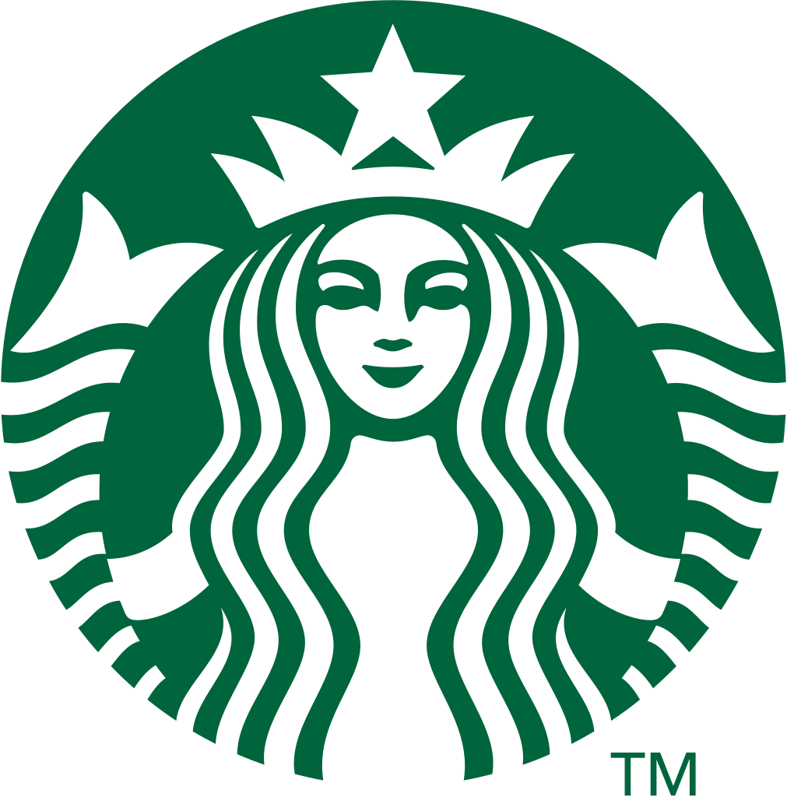
拒绝加盟
星巴克不相信加盟业主会做好品质管理；拒绝贩售人工调味咖啡豆。星巴克也不屑以化学香精来污染顶级咖啡豆；拒绝进军超市，星巴克不忍将新鲜咖啡豆倒进超市塑胶容器内任其变质走味；选购最高级咖啡豆。做最完美烘焙的目标永远不变。但是也因为这些坚持，有时候却让星巴克处于竞争劣势。
后来出于竞争的考虑，星巴克对有些内部规则做了妥协。

Slide 11
口碑营销

Slide 12
广告和巨额促销

Slide 13
1、在顾客发现东西丢失之前就把原物归还
2、店经理赢了彩票把奖金分给员工，照常上班
3、南加州的一位店长聘请了一位有听力障碍的人教会他如何点单并以此赢得了有听力障碍的人群，让他们感受到友好的气氛
4、设立“星巴克中国教育项目”，专门用于改善中国教育状况，特别是帮助中西部贫困的地区的教师和学生。其中首笔捐赠已与中国宋庆龄基金会合作开展“西部园丁培训计划”。
5、 与Foursquare合作推动抗爱滋的慈善活动，2012年一段时间里，消费者只要到美国任一间Starbucks ，并在Foursquare上打卡， Starbucks 就会捐1美元，直到捐出25万美元为止。

Slide 14
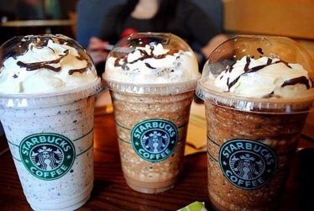
公司连续多年被美国《财富》杂志评为“最受尊敬的企业”

Slide 15
体验营销

Slide 16
认真对待每一位顾客，一次只烹调顾客那一杯咖啡

Slide 17
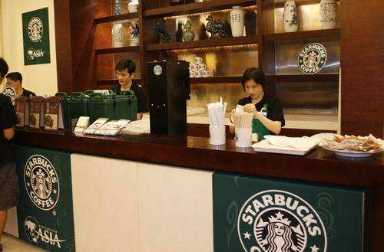
（1）星巴克的营销美学

Slide 18
星巴克的咖啡馆设计，绝大部分是富有当地特色的艺术风格，不会让人觉得太突兀，反而有一种交融的魅力。这也是本土化设计的成功案例。

Slide 19
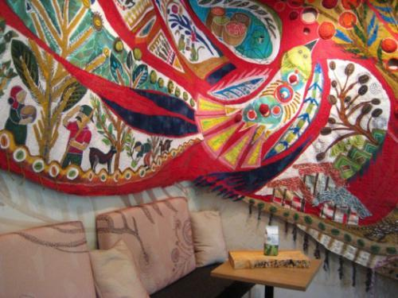
日本星巴克目黒店，墙面是日式风格的绢纸和图案

Slide 20
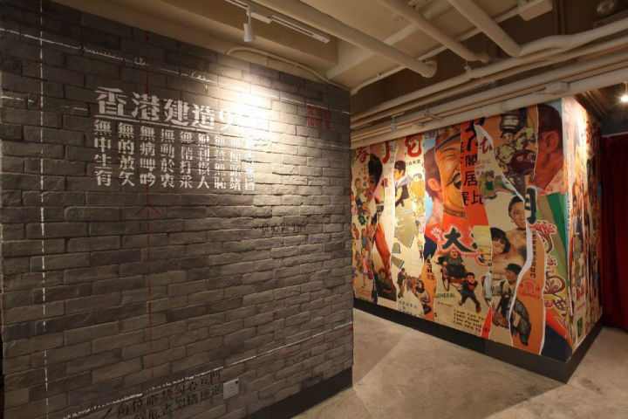
香港旺角洗衣街星巴克店，墙面设计是香港经典电影和日常生活

Slide 21
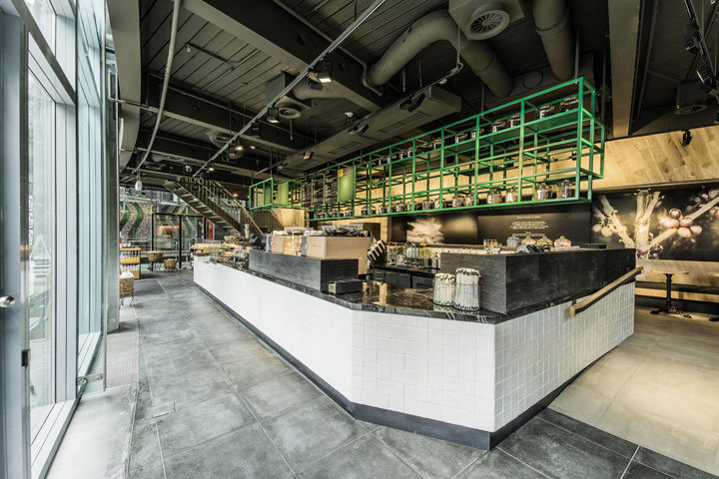
德国柏林星巴克，裸露的钢梁结构和通风设施有很强的工业建筑的味道。

Slide 22
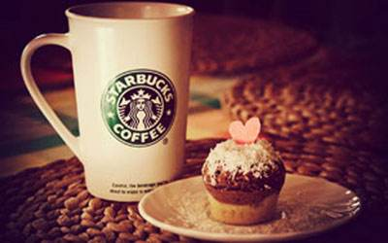
（2）服务态度

Slide 23
星巴克的标准是：煮好每一杯咖啡，把握好每一个细节。你可能今天面对的是第100位客人，可对客人来说，喝到的却是第一杯咖啡，他对星巴克的认识就是从这杯咖啡开始的。

Slide 24
星巴克把大量的资金用在对员工专业知识和对咖啡热情的培养上，通过员工对咖啡的热情带动消费者对咖啡的热情，让消费者喝咖啡的同时了解咖啡，在消费者心中树立一个专业、信任的形象。

Slide 25
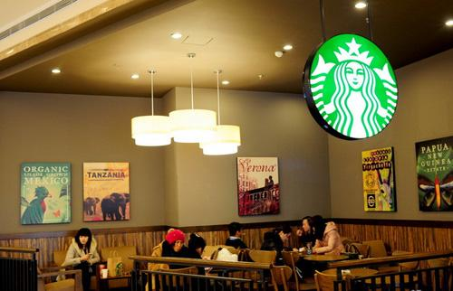
（3）顾客附加需求

Slide 26
1.网络
星巴克还十分注重针对顾客的需求开发新的服务内容。总部设在西雅图的星巴克正在尝试各种经营思路，吸引人们步入店内，延长驻留时间。从2002年起，星巴克在北美和欧洲1200家连锁店里推出高速无线上网服务，携带便携式电脑或个人数字助理（PDA）的顾客可以一边惬意地喝着咖啡，一边在店里上网浏览页面、收发电子邮件以及下载信息。

Slide 27
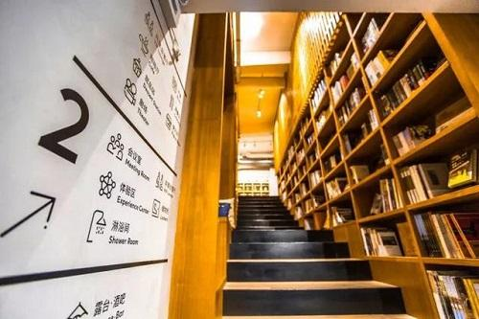
2.阅读
星巴克咖啡它的最大成功之处是为顾客营造了一种正式与非正式的中间状态—第三空间（图书馆或阅览室），随着经济社会的迅速发展，这种“阅读享受”式的图书馆或书吧，将成为流行。

Slide 28
提高社群活跃度

Slide 29
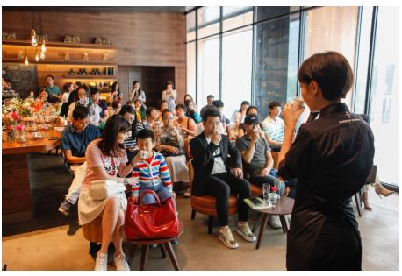
咖啡讲座
咖啡的相关知识、如何自己泡制、器具的使用等。形式上十分灵活，一般选在顾客较多时，时间控制在30分钟左右。不少顾客纷纷提问，由讲解员释疑，气氛都很活跃

Slide 30
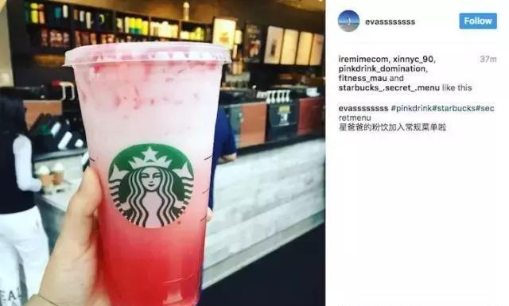
（2）消费者自发传播
在很多人心中星巴克是时尚、成功和地位的象征。所以导致很多人喝星巴克必拍照，拍照必发朋友圈

Slide 31
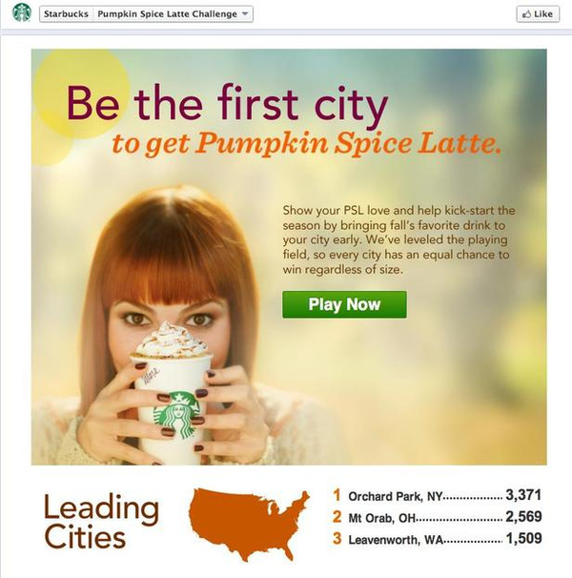
(3)线上营销
1.季节限量与任务促销双管齐下
南瓜拿铁是Starbucks 秋季限量的产品。季节性的供应令消费者感到物以稀为贵，使得南瓜拿铁更具吸引力，尤其是就爱这一味的星迷们。
Starbucks 深知这个道理，于是在Facebook 上推出「为自己城市喝彩」的活动。粉丝只要在Facebook 上投票给自己的城市或完成其他任务，胜出的城市就能优先享受到Starbucks 的季节性产品南瓜拿铁。

Slide 32
(3)线上营销
2、呼应时事的广告与主题标签
2013年初，大风雪Nemo袭击美国，没多久， Facebook 和推特就出现在寒冬中握着热咖啡的Starbucks 广告。 Starbucks 更利用#Nemo与#blizzard等标签，让品牌与产品跟消费者生活紧密相扣。

Slide 33
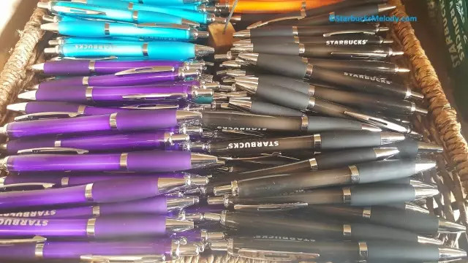
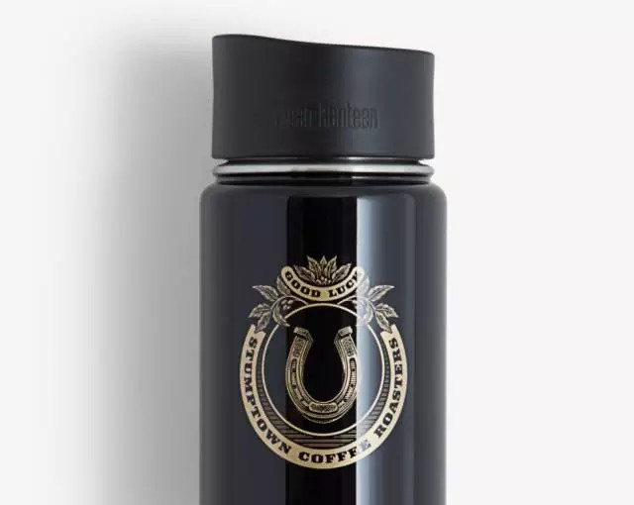
（4）星巴克周边：用logo“绿刷品牌存在感”
在星巴克西雅图的周边商品门店 Starbucks Coffee Gear Store，有不少直接打上星巴克 logo 的周边产品。这家门店在周一至周五的正常工作时间开门，虽然是设在总部大楼内部，它也面向公众开放。店内销售的产品包括绒线帽鸭舌帽、T恤衫、毛绒玩具、圆珠笔、钥匙扣等等。

Slide 34
1992年6月26日，星巴克在美国号称高科技公司摇篮的纳斯达克成功上市。之后，星巴克大力开拓亚洲市场。星巴克的股价攀升了22倍，收益之高超过了通用电气、百事可乐、可口可乐、微软以及IBM 等大型公司。星巴克公司已成为北美地区甚至世界一流的精制咖啡的零售商、烘烤商及一流品牌的拥有者，它的扩张速度让《财富》、《福布斯》等世界顶级商业杂志津津乐道。

Slide 35
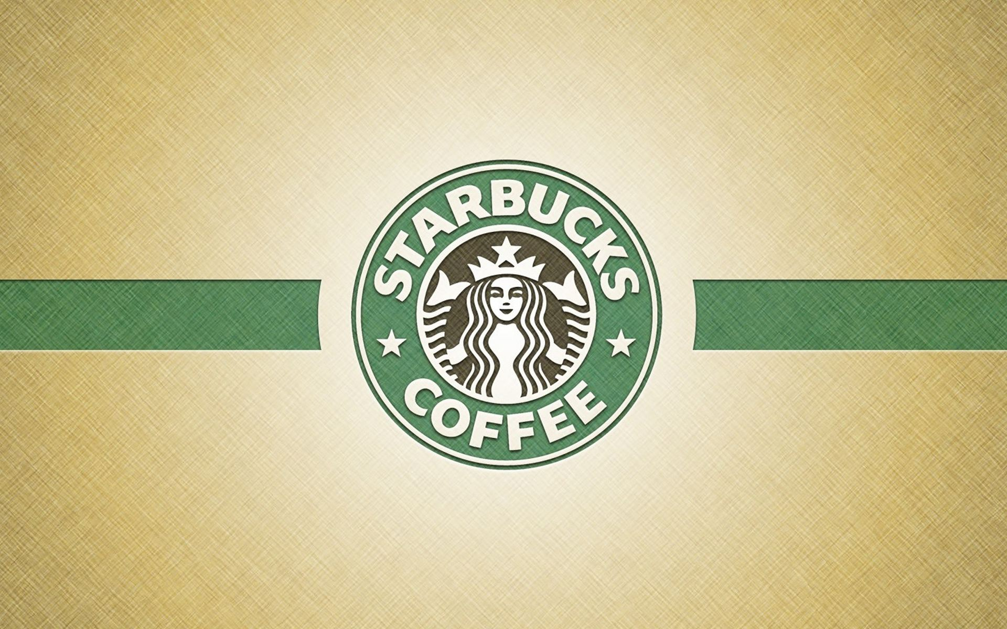
谢谢！

